Slide 1
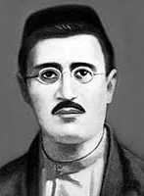
Adabiyot
7- sinf
Mavzu: Cho‘lpon she’rlari

Slide 2
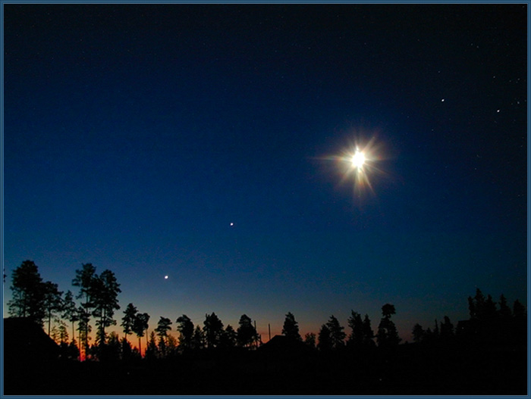
GO‘ZAL
Qorong‘u kechada ko‘kka ko‘z tikib,
Eng yorug‘ yulduzdan seni so‘raymen.
Ul yulduz uyalib, boshini bukub,
Aytadir: men uni tushda ko‘ramen.
Tushimda ko‘ramen – shunchalar go‘zal,
Bizdan-da go‘zaldir, oydan-da go‘zal!
Ko‘zimni olamen oy chiqqan yoqqa, Boshlaymen oydan-da seni so‘rmoqqa.
Ul-da aytadir: bir qizil yanoqqa
Uchradim tushimda, ko‘milgan oqqa.
Oqqa ko‘milganda shunchalar go‘zal, Mendan-da go‘zaldir, kundan-da go‘zal!

Slide 3
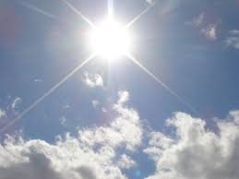
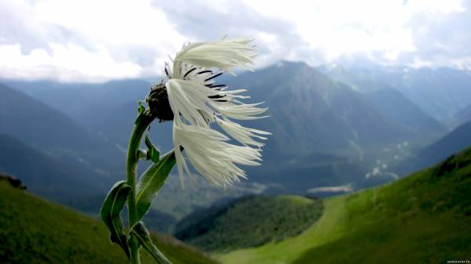
GO‘ZAL
Erta tong shamoli sochlarin yoyib,
Yonimdan o‘tganda so‘rab ko‘ramen. Aytadir: bir ko‘rib, yo‘limdan ozib,
Tog‘-u toshlar ichra istab yuramen!
Bir ko‘rdim men uni – shunchalar go‘zal,
Oydan-da go‘zaldir, kundan-da go‘zal!
Ul ketgach, kun chiqar yorug‘lik sochib, Undan-da so‘raymen sening to‘g‘ringda.
Ul-da o‘z o‘tidan bekinib, qochib
Aytadir: bir ko‘rdim, tushdamas, o‘ngda.
Men o‘ngda ko‘rganda shunchalar go‘zal, Oydan-da go‘zaldir, kundan-da go‘zal!

Slide 4
GO‘ZAL
Men yo‘qsil na bo‘lib uni suyibmen, Uning-chun yonibmen, yonib-kuyibmen,
Boshimni zo‘r ishga berib qo‘yibmen,
Men suyib... men suyib, kimni suyibmen?
Men suygan suyukli shunchalar go‘zal,
Oydan-da go‘zaldir, kundan-da go‘zal!

Slide 5
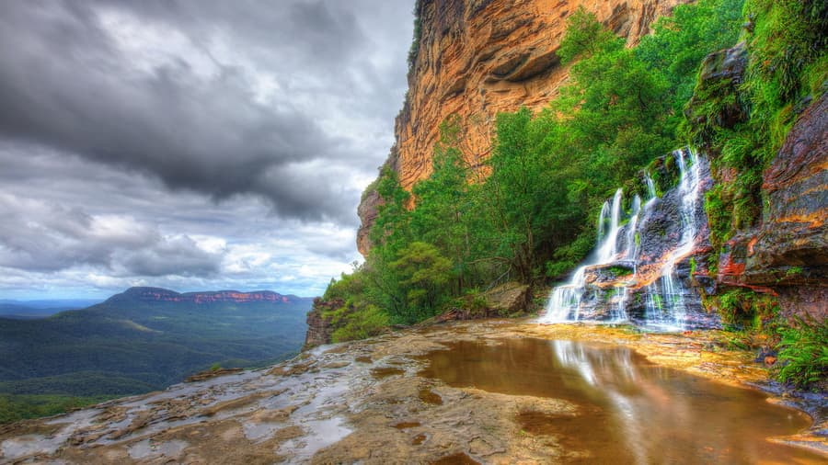
“BUZILGAN O‘LKAGA”
Ey, tog‘lari ko‘klarga salom bergan zo‘r o‘lka,
Nega sening boshing uzra quyuq bulut ko‘lanka?
Ujmohlarning kavsaridek pokiza,
Sadaﬂarning donasidek top-toza. Salqin suvlar tog‘dan quyi tusharkan,
Tomchilari yomg‘ir kabi ucharkan,
Nima uchun yig‘lar kabi ingraylar?
Yov bormi, deb to‘rt tarafni tinglaylar?

Slide 6
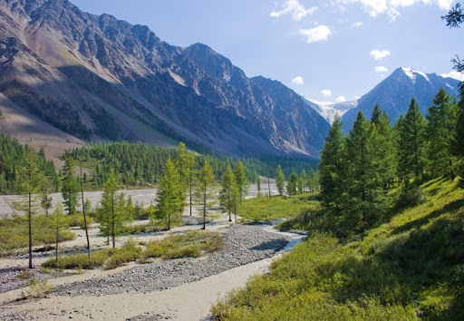
“BUZILGAN O‘LKAGA”
Ko‘m-ko‘k, go‘zal o‘tloqlaring bosilg‘on,
Ustlarida na poda bor, na yilqi, Podachilar qaysi dorga osilg‘on?
Ot kishnashi, qo‘y ma’rashi o‘rniga
Oh, yig‘i, Bu nega?

Slide 7
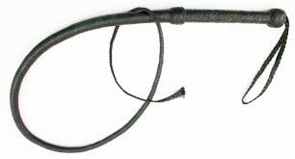
“BUZILGAN O‘LKAGA”
Sening qattiq sirt-bag‘ringni ko‘p yillardir ezganlar,
Sen bezsang-da, qarg‘asang-da, ko‘kragingda kezganlar,
Sening erkin tuprog‘ingda hech haqqi yo‘q xo‘jalar,
Nega seni bir qul kabi qizg‘anmasdan yanchalar?
Nega sening qalin tovshing “ket” demaydi ularga?
Nega sening erkli ko‘ngling erk bermaydi qo‘llarga?
Nega tag‘in tanlaringda qamchilarning kulishi?
Nega sening turmushingda umidlarning o‘lishi?
Nega yolg‘iz qon bo‘lmishdir ulushing?
Nega buncha umidsizdir turishing?

Slide 8
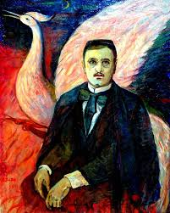
“BUZILGAN O‘LKAGA”
Ey, har turli qulliklarni sig‘dirmagan, hur o‘lka,
Nega sening bo‘g‘zingni bo‘g‘ib turar ko‘lanka?

Slide 9
MUSTAQIL BAJARISH UCHUN TOPSHIRIQ:
1. She’rning shu tarzda nomlanish sababini tushuntiring.
2. She’rda «nega», «nima uchun» kabi so‘roqni ifodalovchi so‘zlarning qayta-qayta ishlatilish sabablarini tushuntiring.
3. Shoir “Kel, men senga qisqagina doston o‘qiy, Qulog‘ingga o‘tganlardan ertak to‘qiy”,- deyish orqali qanday ertakni nazarda tutayotgani haqida fikr bildiring.

